Slide 1
毫米波通信恒幅多波束赋形算法研究
学生：吕晖 导师：肖振宇

Slide 3
课题概述
课题背景
研究目标
研究现状

Slide 4
课题背景
课题背景
减小毫米波通信的传输衰减
采用基于天线阵列的波束赋形技术
从码本中搜选最佳天线权重向量以获得更高接收信噪比

Slide 5
研究目标
研究目标
正确找到码本中的最佳权重向量
准
降低运算复杂度，减少搜索时间
快
Notes:
准是前提

Slide 6
研究现状
研究现状
BSL（Binary Search Like）算法：最简单的二叉树码本结构
优点：大幅降低运算复杂度量级
缺点：未给出层级间波束覆盖的数学证明
多叉树查找法中运算复杂度非最优
突破点
理论依据不完备
搜索还能更快

Slide 7
方案设计
三叉树搜索方案
（TS算法）
含门限控制的二叉树搜索方案
（BST算法）

Slide 8




方案
方案
A
B
三叉树搜索方案
TS（Ternary Search）算法
含门限控制的二叉树搜索方案
BST(Binary Search with Threshold setting)算法

Slide 9
三叉树搜索方案（TS算法）
码本设计
数学推导如何实现上下层波束覆盖关系
理论依据完备
波束方向图

Slide 10
三叉树搜索方案（TS算法）
原算法
二叉树
2log₂N
TS算法
三叉树
3log₃N
搜索算法设计
最佳AWV
层级式细化搜索
每层比较3个AWV的SNR大小
多叉树查找法中的最小
运算复杂度
波束方向图

Slide 11
方案
方案
A
B
三叉树搜索方案
TS（Ternary Search）算法
含门限控制的二叉树搜索方案
BST(Binary Search with Threshold setting)算法

Slide 12
含门限控制的二叉树搜索方案（BST算法）
码本设计
数学推导如何实现上下层波束覆盖关系
理论依据完备
波束方向图

Slide 13
含门限控制的二叉树搜索方案（BST算法）
分别计算第2层的两个AWV的SNR 和 ，令 k = 1
令
搜索算法设计
原算法
二叉树
2log₂N
BST算法
阈值二叉树
log₂N
TS算法
3log₃N
三叉树
大多数情况下每层只需计算一次SNR
0 2
阈值
上门限因子
下门限因子
计算第 k 层的第2个AWV的SNR
若 ，则令阈值
若 ，则令阈值
否则，计算另一个AWV的SNR ， 并令阈值
难点：
复杂度与正确率之间找一个平衡点
k = k+1
进一步降低运算复杂度
找到最佳AWV

Slide 14
仿真结果
TS算法仿真结果
BST算法仿真结果

Slide 15
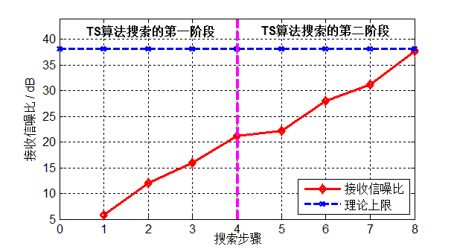
TS算法仿真结果
找到最佳
找到最佳
接近理论上限
搜索过程验证

Slide 16
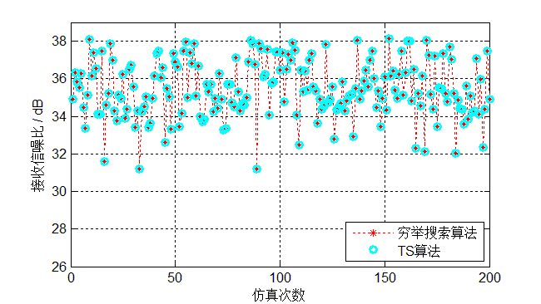
TS算法仿真结果
搜索稳定性验证
TS算法与穷举搜索算法结果完全一致
很准确
无误差

Slide 17
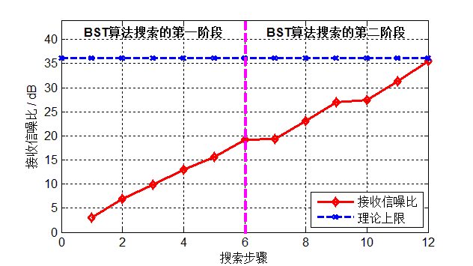
BST算法仿真结果
找到最佳
找到最佳
接近理论上限
搜索过程验证

Slide 18
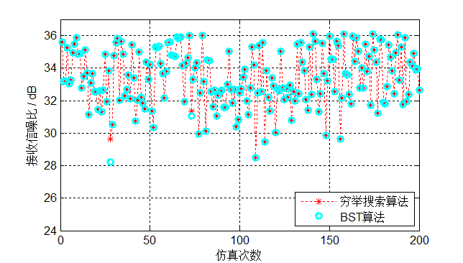
BST算法仿真结果
搜索稳定性验证
BST算法与穷举搜索算法结果基本一致
误差原因分析：
门限值设定不精确
累计误差
BST算法的稳定性差于TS算法
0.2 dB
1.8 dB

Slide 19
研究结论
课题结论
论文成果
展望

Slide 20
课题结论
三叉树搜索方案
VS
含门限控制的二叉树搜索方案
相同点：
进一步降低运算复杂度，减少搜索时间
实现研究目标
不同点：
稳定性更好
运算复杂度更小

Slide 21
论文成果
投稿会议论文 Globecom
2015 IEEE Global Communications Conference: Signal Processing for Communications

Slide 22
展望
展望
避免开关天线
不增加硬件复杂度的条件下进行波束拓宽

